Slide 1
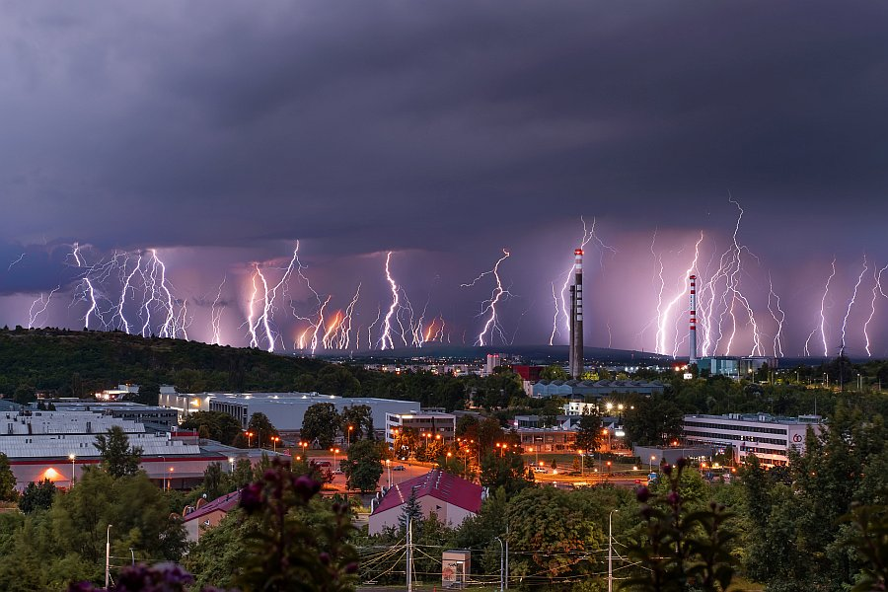
Elektrický proud v kapalinách a plynech
© 2023+ RNDr. Čeněk Kodejška, Ph.D.

Slide 2
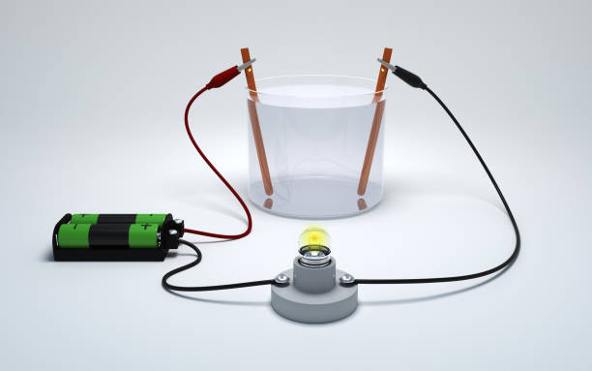
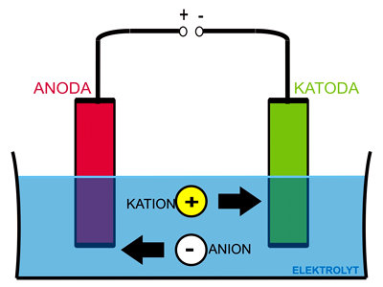
25. Elektrolýza a její využití v praxi
sledujme vedení elektrického proudu v různých typech vody https://www.youtube.com/watch?v=a1c-vkNdvIg
Elektrolyt – je roztok
solí: např. NaCl
kyselin: HCl, H₂SO₄
zásad: KOH, NaOH
tavenin výše uvedených látek
Elektrolýza
rozštěpení látky na ionty průchodem ss elektrického proudu
vznikají kladné ionty (kationty) a záporné ionty (anionty)
Anoda → kladná elektroda vložená do elektrolytu
Katoda → záporná elektroda

Slide 3
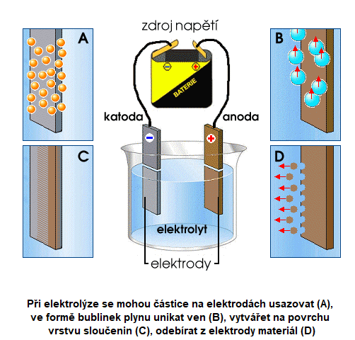
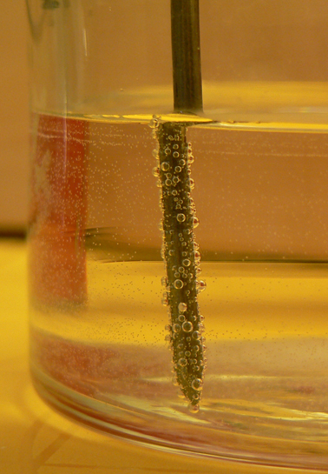
25. Elektrolýza a její využití v praxi
Jevy probíhající na elektrodách
podle typu elektrolytu a elektrod může docházet na elektrodách k následujícím jevům:
částice se na elektrodě usazuje (měď)
vzniklé molekuly unikají pryč ve formě bublinek (vodík, kyslík)
částice reagují s elektrodou a vytváří sloučeninu (olovo)
materiál elektrody se rozpouští

Slide 4
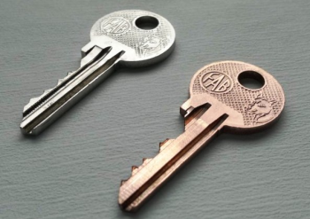
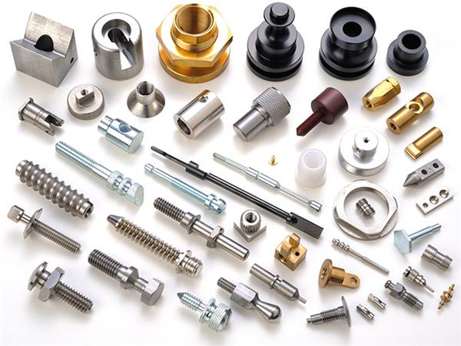
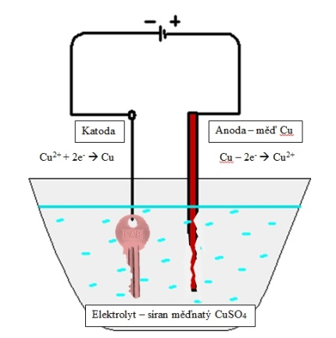
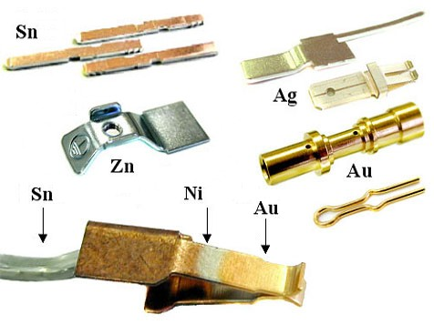
25. Elektrolýza a její využití v praxi
Využití elektrolýzy v praxi
galvanické pokovování – ochrana proti korozi

Slide 5
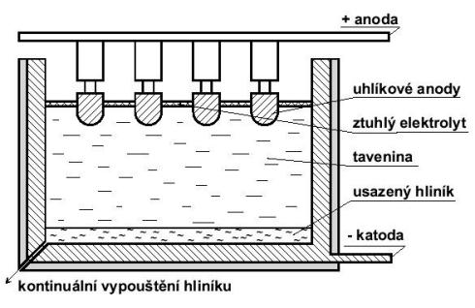
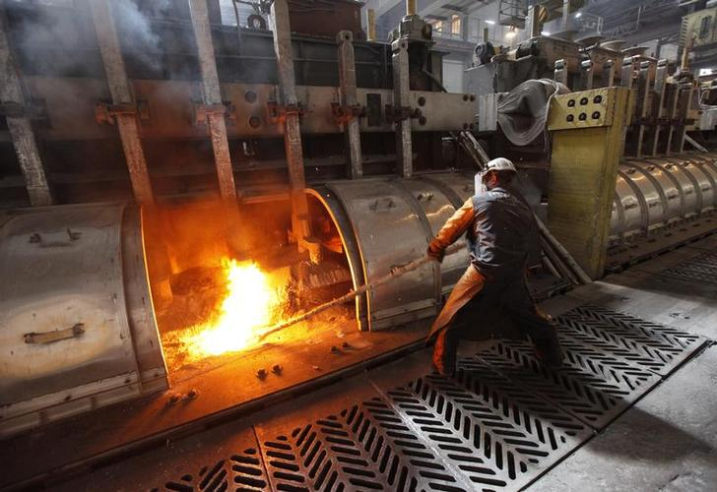
25. Elektrolýza a její využití v praxi
Využití elektrolýzy v praxi
elektrolytická výroba kovů – náročná na spotřebu energie, proud 200 000 A
Př. hliník

Slide 6
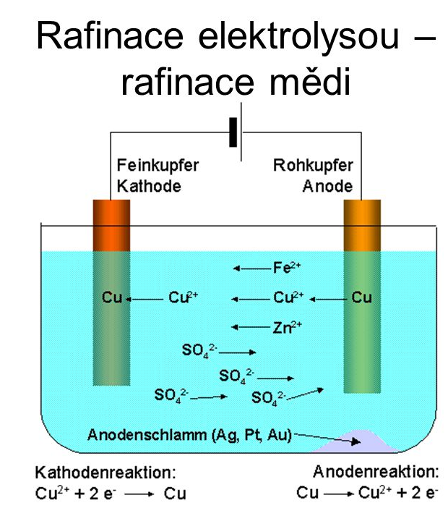
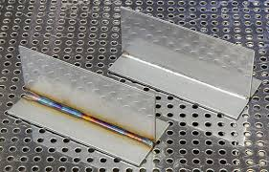
25. Elektrolýza a její využití v praxi
Využití elektrolýzy v praxi
elektrolytické čištění kovů – kovy z hutí obsahují velké množství nežádoucích příměsí
Př. Měď, zinek, nikl
anoda = kov s příměsemi
elektrolyt je roztok soli tohoto kovu
katoda = vylučuje si čistý kov bez příměsí

Slide 7
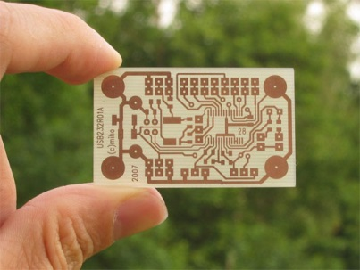
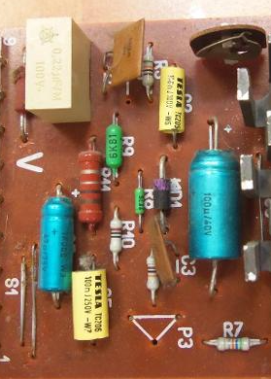
25. Elektrolýza a její využití v praxi
Využití elektrolýzy v praxi
galvanické leptání kovů – kovová destička se pokryje lakem nebo barvou, do které se pak vyryje příslušný obrazec
Př. výroba plošných spojů
anoda = deska s vyrytým obrazcem
elektrolyt je nějaká kyselina, která vyleptá odkrytá místa a ponechá vodivé spoje pod lakem nebo barvou
do desky se pak zapájí elektronické součástky

Slide 8
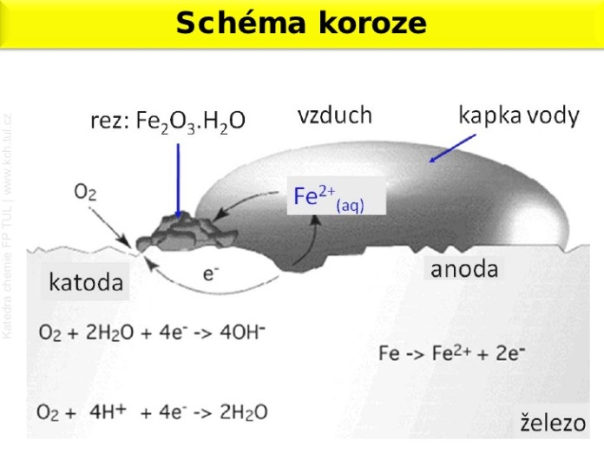
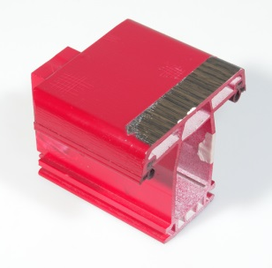
25. Elektrolýza a její využití v praxi
Využití elektrolýzy v praxi
koroze kovů – negativní (většinou) působení okolního prostředí (vzdušný kyslík a vlhkost) na kov
pozitivní koroze – oxidace mědi na střechách budov, při které vzniká naopak ochranná vrstva zeleného oxidu měďnatého
Korodovaný kov – tvoří při vzniklé elektrochemické reakci anodu, vzniklá rez pak tvoří katodu
Ochrana proti korozi: - nátěry speciální antikorozní barvou - galvanické zinkování - eloxace hliníku - plastifikace povrchu

Slide 9
26. Faradayovy zákony. VA charakteristika elektrolytu
Faradayovy zákony
katoda – při elektrolýze se na katodě VŽDY vylučuje buď kov nebo vodík
celková hmotnost vyloučené látky m $m=m_{0}N=\frac{M_{m}}{N_{A}}∙\frac{Q}{z∙e}=\frac{M_{m}}{F∙z}Q=\frac{M_{m}}{F∙z}It=AIt$
$m_{0}$ - hmotnost jedné molekuly, N – počet vyloučených molekul
$z$ – počet elementárních nábojů potřebných pro vyloučení jedné molekuly
$F$ – Avogadrova konstanta $F=N_{A}e≅9,6485∙10^{4} C∙{mol}^{−1}$
1. Faradayův zákon
Hmotnost m vyloučené látky je přímo úměrná součinu stálého proudu I a času t, po který proud procházel elektrolytem.
$$m=AIt$$
A – elektrochemický ekvivalent látky $\left[A\right]=kg∙C^{−1}$
Př. A(Cu) = 0,329 mg C⁻¹ → proudem 1A se za 1s vyloučí na katodě 0,329 mg mědi

Slide 10
26. Faradayovy zákony. VA charakteristika elektrolytu
2. Faradayův zákon
Látková množství různých látek vyloučených při elektrolýze týmž nábojem jsou chemicky ekvivalentní. Elektrochemický ekvivalent A látky je přímo úměrný molární hmotnosti látky M_{m} a nepřímo úměrný součinu Faradayovy konstanty F a počtu elektronů z potřebných k vyloučení jedné molekuly.
$$A=\frac{M_{m}}{F∙z}$$
A – elektrochemický ekvivalent látky $\left[A\right]=kg∙C^{−1}$
$M_{m}−$ molární hmotnost $\left[M_{m}\right]=kg∙{mol}^{−1}$

Slide 11
26. Faradayovy zákony. VA charakteristika elektrolytu
Vzorové úlohy
Př. 1: Roztokem CuSO₄ prochází proud 1 A, Určete, kolik atomů kovu se vyloučí na katodě za 1 s.
$$CuSO_{4} \\ I=1 A \\ t=1 s \\ N=?$$
Nejprve provedeme výpočet elektrochemického ekvivalentu mědi A(Cu)
$M_{m}\left(Cu2+\right)=63,548∙10^{−3}\frac{kg}{mol}$
$z=2 \left(oxidační číslo mědi\right)$ $A=\frac{M_{m}}{F∙z}=\frac{63,548∙10^{−3}}{96,5∙10^{3}∙2}=0,329∙10^{−6} kg∙C^{−1}$
dále platí: $M_{m}=\frac{m}{n}=\frac{mN_{A}}{N}$ $m=AIt$ $N=\frac{m N_{A}}{M_{m}}=\frac{AItN_{A}}{M_{m}}=\frac{0,329∙10^{−6}∙1∙1∙6,023∙10^{23}}{63,548∙10^{−3}}$ $N=3,12∙10^{18} částic$

Slide 12
26. Faradayovy zákony. VA charakteristika elektrolytu
Vzorové úlohy
Př. 2: Vypočtěte, jaké množství hliníku se vyloučilo z roztoku Al(OH)3 na katodě při proudu 10 A za dobu 24 hodin.
$$Al(OH)_{3} \\ I=10 A \\ t=24 h=86400 s \\ m=?(kg)$$
nejprve provedeme výpočet elektrochemického ekvivalentu hliníku
$M_{m}\left(Al3+\right)=26,982∙10^{−3}\frac{kg}{mol}$
$z=3 \left(oxidační číslo hliníku\right)$ $A=\frac{M_{m}}{F∙z}=\frac{26,982∙10^{−3}}{96,5∙10^{3}∙3}=0,0932∙10^{−6} kg∙C^{−1}$
dále platí: $m=AIt$ $m=0,0932∙10^{−6}∙10∙86400 kg$ $m=0,0805 kg=80,5 g$

Slide 13
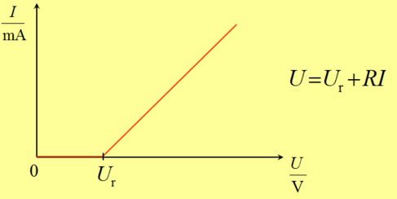
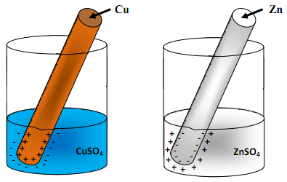
26. Faradayovy zákony. VA charakteristika elektrolytu
VA charakteristika elektrolytu
Typ 1 – chová se podle Ohmova zákona, závislost proudu na napětí je lineární Př.: 2 Cu elektrody v roztoku CuSO₄
Na katodě se vylučuje Cu, z anody přechází Cu do roztoku, koncentrace elitu se nemění
Typ 2 – polarizace elektrod Př.: uhlíkové elektrody v roztoku H₂SO₄ U_{r} – rozkladné napětí: po jeho překročení je již závislost I na U lineární
Elektrická dvojvrstva
vznik na rozhraní kovu a elektrolytu
generuje určité polarizační napětí, které má opačný směr než elektromotorické napětí vnějšího zdroje

Slide 14
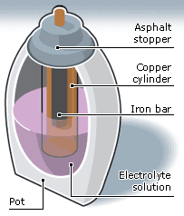
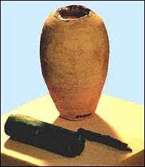
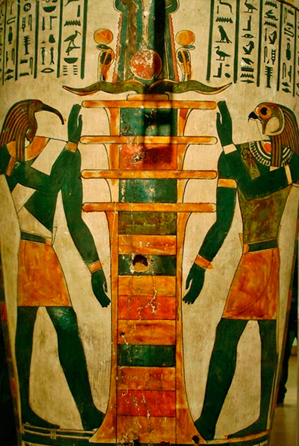
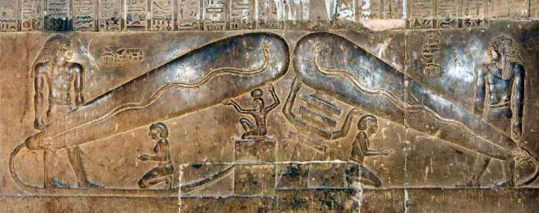
27. Galvanické články a akumulátory
Galvanické články ve starověku
využívají vznik elektrické dvojvrstvy
starověká Mezopotámie – první galvanické články už 200 př.n.l. – známá jako bagdádská baterie
starověký Egypt 2500 př.n.l. – reliéfy v pyramidách a chrámech připomínají žárovky a izolátory (Dendera a Abydos) – sloupy džed

Slide 15
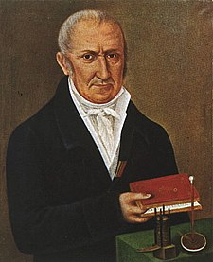
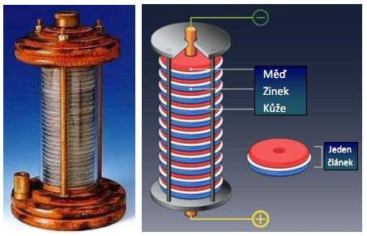
27. Galvanické články a akumulátory
Galvanické články – Voltův článek
Alessandro Volta (1745 – 1827) , italský fyzik – r. 1800 sestavil novodobý galvanický článek zvaný Voltův sloup – elektrolyt: zředěná kyselina sírová – napětí jednoho článku je cca 0,76 V – zdokonalil kondenzátor

Slide 16
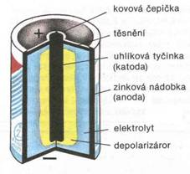
27. Galvanické články a akumulátory
Galvanické články – suchý článek
katoda: uhlíková tyčinka, anoda: zinková nádoba
elektrolyt: salmiak (koncentrovaný vodný roztok chloridu amonného NH₄Cl)
depolarizátor: burel (oxid manganičitý MnO₂), zabraňuje polarizaci elektrod
napětí článku: 1,5 V

Slide 17
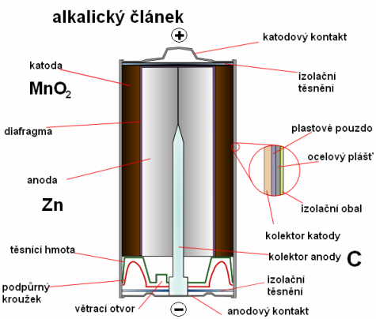
27. Galvanické články a akumulátory
Galvanické články – alkalický článek
katoda: směs MnO₂ a práškového uhlíku uzavřená v nerezové nádobě, anoda: práškový Zn v gelu, který obsahuje elektrolyt KOH + H₂O
elektrolyt: KOH + H₂O
Sběrač proudu: mosazný nebo měděný hrot umístěný centrálně v anodě
napětí článku: 1,5 V

Slide 18
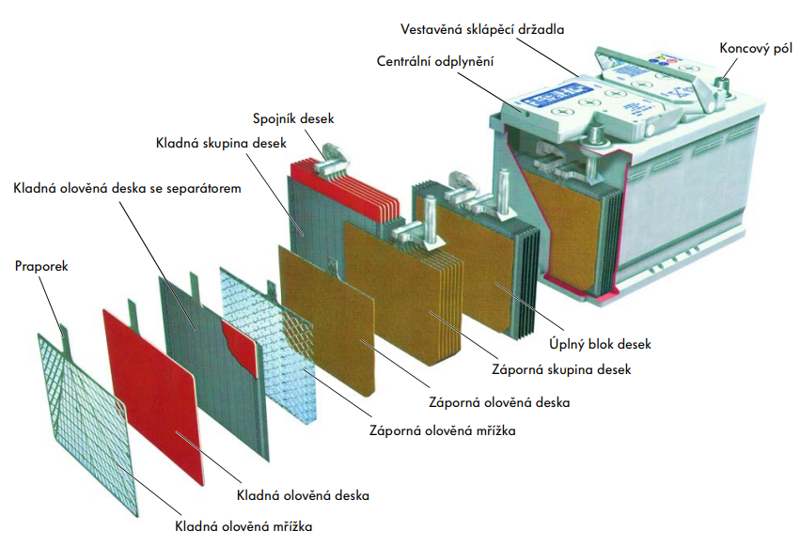
27. Galvanické články a akumulátory
Sekundární články – olověný akumulátor

Slide 19
27. Galvanické články a akumulátory
Sekundární články – olověný akumulátor
katoda i anoda: Pb
elektrolyt: H₂SO₄
po ponoření elektrod do kyseliny sírové se jejich povrch pokryje vrstvou PbSO₄
napětí akumulátoru: 12 V = 6 x 2 V
Nabíjení akumulátoru
katoda: vylučuje se PbO₂
anoda: tvoří se Pb
při reakci vzniká i H₂SO₄ → zvětšuje se hustota elektrolytu
Vybíjení akumulátoru
Katoda i anoda: vylučuje se PbSO₄
při reakci vzniká i H₂O → zmenšuje se hustota elektrolytu

Slide 20
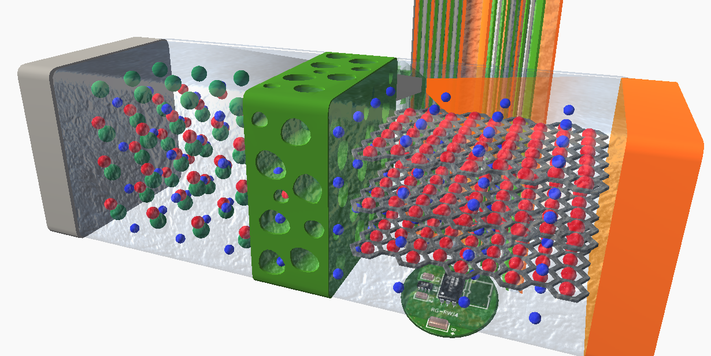
27. Galvanické články a akumulátory
Sekundární články – Li-ion baterie
https://online.corinth3d.com/app/scene/f_vyna_baterie_detail?p=part_detail_rezu
katoda
separátor
anoda
elektron
atomy oxidu kovu (Co, Fe, Mn)
grafen
kladné ionty Li+
řídící čip

Slide 21
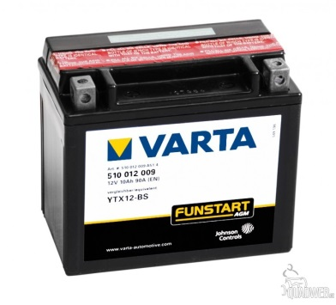
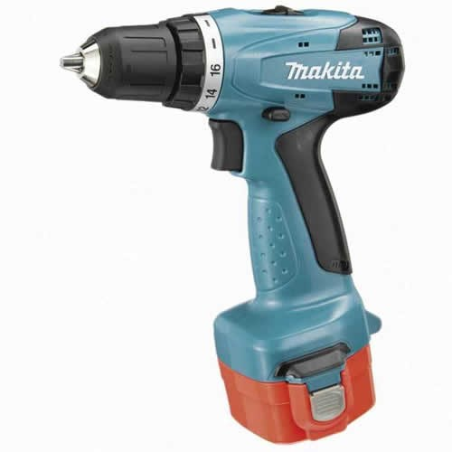
27. Galvanické články a akumulátory
Sekundární články – Li-ion baterie
dá se znovu nabíjet, počet nabíjecích cyklů 1000 až 1500 (pak výrazně klesá kapacita baterie)
využití: telefony, tablety, aku vrtačky, elektromobily, FVE
anoda: grafen (nanostruktura uhlíku)
katoda: oxid kovu (např. LiCoO₂) nebo polymerové polyaniony (LiFePO₄) nebo spinely (Li₂Mn₂O₄)
elektrolyt: lithiová sůl v organickém rozpouštědle
elektrody vzájemně odděleny porézním separátorem – umožňuje pohyb iontů
baterie vybavena čipem, který řídí proces nabíjení i vybíjení
napětí článku: 3,6 – 3,7 V
Využití akumulátorů v praxi
automobilové baterie 12 V, motocyklové baterie 6 V
aku vrtačky, šroubováky, nářadí
mobilní telefony, notebooky, tablety
baterie pro fotovoltaické elektrárny
elektromobily, elektro kola

Slide 22
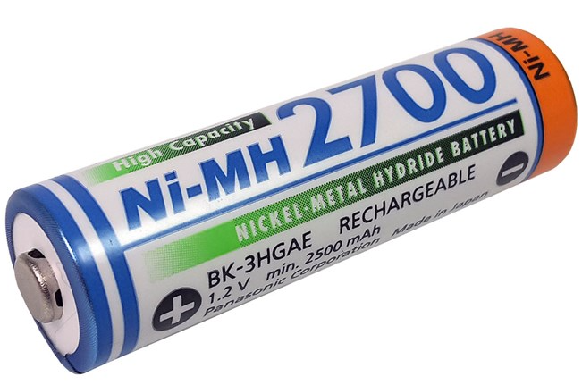
27. Galvanické články a akumulátory
Kapacita akumulátoru
udáváme ji v ampérhodinách A ∙ h
je určena celkovým nábojem, který může dát akumulátor při vybíjení
Př. NiMH monočlánek s údajem 2700 umožňuje čerpat 2700 mA = 2,7 A po dobu jedné hodiny nebo adekvátní poměrnou část, např. 270 mA po dobu 10 hodin
Vzorový příklad
Př. Akumulátor má napětí 12 V a kapacitu 60 A · h. Jak dlouho můžeme napájet 10 W LED žárovku?
Zápis zadání:
U = 12 V
P = 10 W
Q = 60 A · h
t = ? (h)
Řešení:
$$P=UI \\ I=\frac{P}{U}=\frac{10}{12}A=0,83 A \\ Q=It \\ t=\frac{Q}{I}=\frac{60}{0,83}hod=72 hodin$$ 10 W LED žárovku můžeme z akumulátoru napájet 72 hodin. $$t=\frac{Q}{I}=\frac{Q}{P}U=\frac{60∙12}{10}s=$$

Slide 23
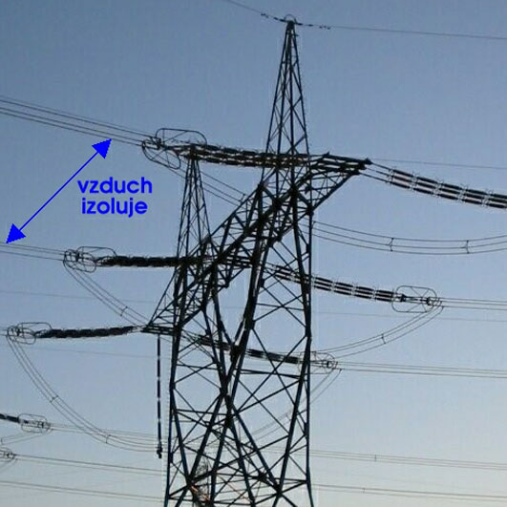
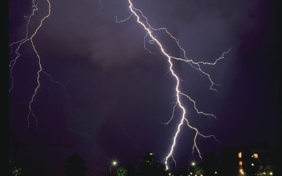
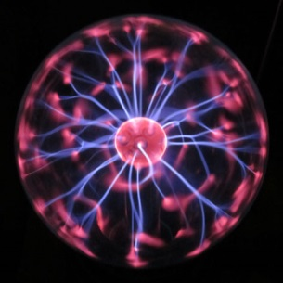
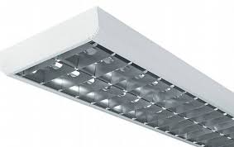
28. Elektrický proud v plynech a ve vakuu
Samostatný a nesamostatný výboj
plyny se za běžných podmínek (teplota, tlak) chovají jako izolanty → nevedou el. proud
dosáhne-li intenzita elektrického pole určitých hodnot, dojde k ionizaci plynu, následně průrazu dielektrika, plyn vede el. proud (vzduch E_{krit} = 3 MV/m = 3 kV/mm)
Př. blesk, plazmová koule, reklamní trubice, zářivky

Slide 24
28. Elektrický proud v plynech a ve vakuu
Samostatný a nesamostatný výboj
Ionizace plynu
neutrální molekuly a atomy plynu se rozštěpí na kladné a záporné ionty a volné elektrony
Ionizátory: vysoká teplota, sluneční vítr, náraz částic, silné elektrické pole, záření
kationty se pohybují k záporně nabité elektrodě, anionty ke kladně nabité elektrodě
nesamostatný výboj – elektrický proud v plynu je udržován jen po dobu působení ionizátoru
samostatný výboj – elektrický proud v plynu je nezávislý na vnějším ionizátoru
plazma – vysoce ionizovaný plyn
rekombinace iontů – probíhá současně s ionizací plynu; opačně nabité ionty se slučují na neutrální molekuly
výboj v plynu
ionizace plynu nárazem

Slide 25
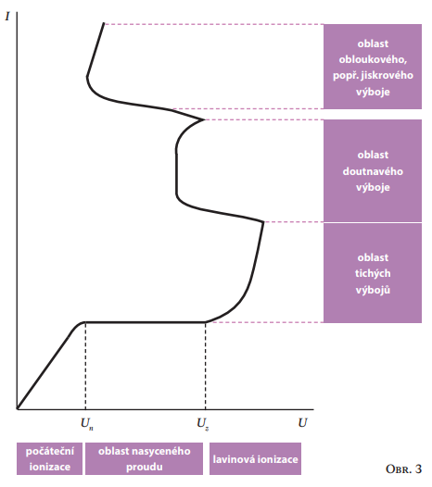
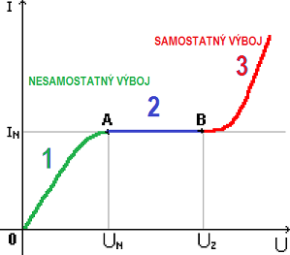
28. Elektrický proud v plynech a ve vakuu
Samostatný a nesamostatný výboj
VA charakteristika výboje
oblast nesamostatného výboje – platí Ohmův zákon
oblast nasyceného proudu – plynem prochází nasycený proud I_{N} při konstantním napětí U_{N}, většina iontů nestačí rekombinovat, Ohmův zákon neplatí
oblast samostatného výboje – při dosažení zápalného napětí U_{Z} dojde díky ionizaci nárazem k prudkému nárůstu proudu (lavinová ionizace, vzniká tichý výboj)

Slide 26
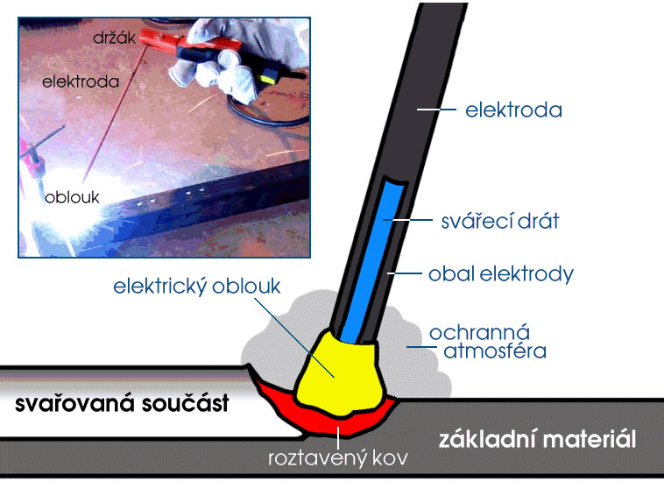
28. Elektrický proud v plynech a ve vakuu
Druhy výbojů
Obloukový výboj
vzniká za běžného atmosférického tlaku při zkratu elektrod a jejich následném oddálení
teplota mezi elektrodami dosáhne cca 5000 °C – vzduch se silně ionizuje
ke vzniku el. oblouku stačí napětí řádově 100 V a proud 80 – 120 A
obsahuje UV záření – nutná ochrana očí
využití: svařování kovů, vysokotlaké výbojky, obloukové pece

Slide 27
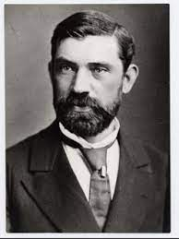
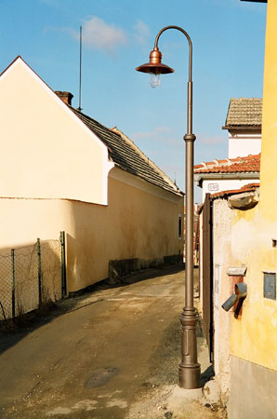
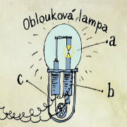
28. Elektrický proud v plynech a ve vakuu
Druhy výbojů
Oblouková lampa
historický zdroj světla
František Křižík (1847 – 1941) – český technik, průmyslník, vynálezce → vynalezl obloukovou lampu se samočinnou regulací vzdáleností elektrod → vynalezl světelnou fontánu → sestrojil elektromobil → postavil první elektrickou dráhu v Praze → elektrifikovaná trať Tábor-Bechyně

Slide 28
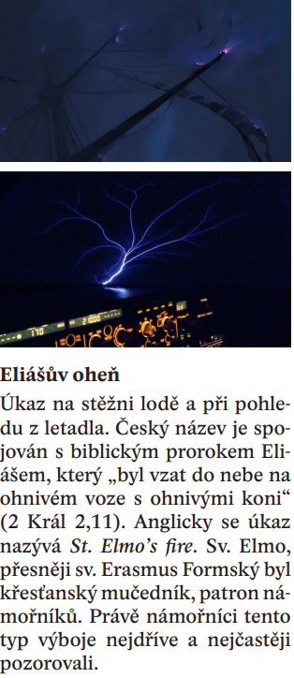
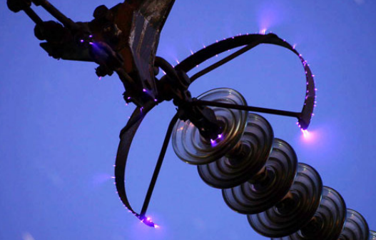
28. Elektrický proud v plynech a ve vakuu
Tichý výboj - korona
Eliášovo světlo
výboj vzniká v okolí vodičů s velmi vysokým napětím, řádově 10² - 10⁴ kV
historicky pozorované v okolí hrotů stožárů lodí
v přenosové soustavě VVN způsobuje energetické ztráty
lze ho pozorovat např. u Teslova transformátoru

Slide 29
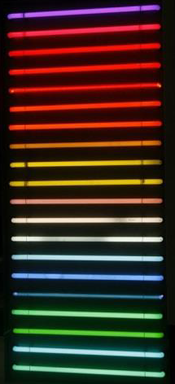
28. Elektrický proud v plynech a ve vakuu
Výboj za sníženého tlaku – doutnavý výboj
Anodový a katodový sloupec
doutnavý výboj - vznik za sníženého tlaku pod 5 kPa
Anodový sloupec → vzniká při tlaku cca 100 Pa → oddělen od katody Faradayovým tmavým prostorem
→ využití anodového světla: reklamní zářivky a trubice
Katodový sloupec → namodralé barvy → využití: doutnavky (schodišťové vypínače, kontrolky přístrojů) → plněné neonem: typicky oranžové světlo

Slide 30
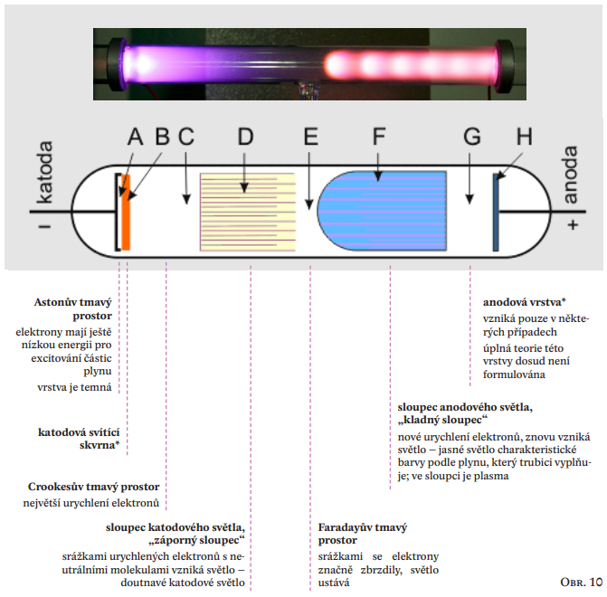
28. Elektrický proud v plynech a ve vakuu

Slide 31
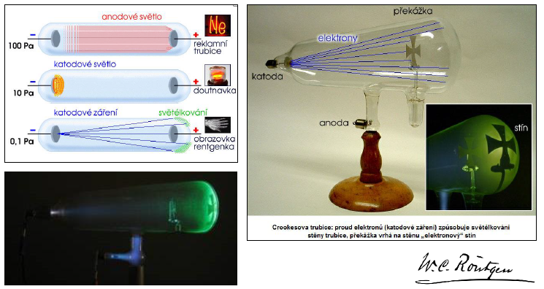
29. Katodové záření. Obrazovka. Plazmová TV.
Katodové záření
Katodové záření - vznik při tlaku pod 2,67 Pa
projevuje se zeleným světlem v místě dopadu elektronů, které vylétávají z katody

Slide 32
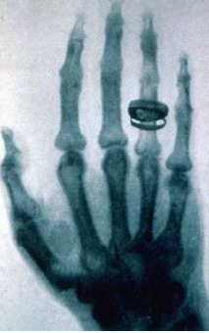
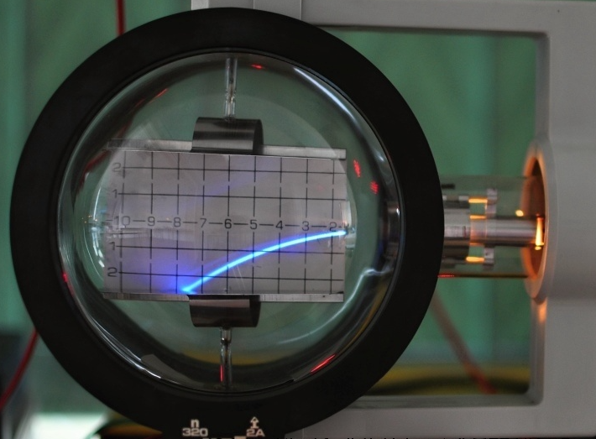
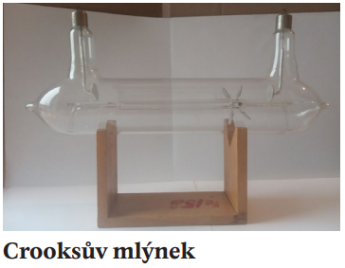
29. Katodové záření. Obrazovka. Plazmová TV.
Katodové záření
Vlastnosti katodového záření
způsobuje světelné efekty v místě dopadu
po dopadu na kovovou anodu může vyvolat RTG záření
vychýlení elektronového paprsku v magnetickém poli
vychýlení paprsku silným elektrickým polem
další účinky: → mechanické (Crooksův mlýnek) → tepelné (rozžhavení anody) → chemické (expozice fotografické desky)

Slide 33
29. Katodové záření. Obrazovka. Plazmová TV.
Obrazovka
Princip klasické obrazovky

Slide 34
29. Katodové záření. Obrazovka. Plazmová TV.
Obrazovka
Princip klasické obrazovky
vychýlení elektronového paprsku pomocí vertikálních a horizontálních destiček (el. pole) nebo vychylovacích cívek (mag. pole)
stínítko pokryté vrstvou luminoforu (např. ZnS)
využití: osciloskop, klasická TV obrazovka
termoemise elektronů z katody – součástí katody je žhavící vlákno uvolňující e–
Wehneltův válec → řídící elektroda → ovlivňuje počet emitovaných elektronů – ovládání jasu obrazovky
urychlovací napětí – mezi A a K, velikost řádově 10⁴ V
zaostřovací cívky – soustředí elektrony do úzkého svazku → ostrost obrazu
elektronový paprsek postupně vykresluje shora dolů všechny obrazové body, během 1 s se vystřídá 25 snímků, aby oko vnímalo plynulou změnu obrazu

Slide 35
29. Katodové záření. Obrazovka. Plazmová TV.
Plazmová TV
Princip plazmové obrazovky
luminofor excitován UV zářením (místo elektronového paprsku)
po připojení napětí na elektrody dojde k ionizaci plynu a vzniku UV záření
výhody: ploché obrazovky s velkým rozměrem, lepší kontrast, jas a barvy než u LCD
nevýhody: obrazovka je zdrojem tepla, vyšší spotřeba energie

